Slide 1





Bargeldloses Bezahlen
NFC
Zugangs- kontrolle
Ticketing
Personal- ausweis

Slide 2
NFC-Scanner-App
Fallstudie – WI22 – Kurs A
Kimi Habel, Elias Zepf, Maximilian Zepf

Slide 3
Agenda
01
NFC – Near Field Communication
02
Anforderungen, Funktionen, Workflow
03
Technische Details - Plugins
04
Live-Demo
05
Herausforderungen & Lösungen

Slide 4
NFC – Near Field Communication

Slide 5
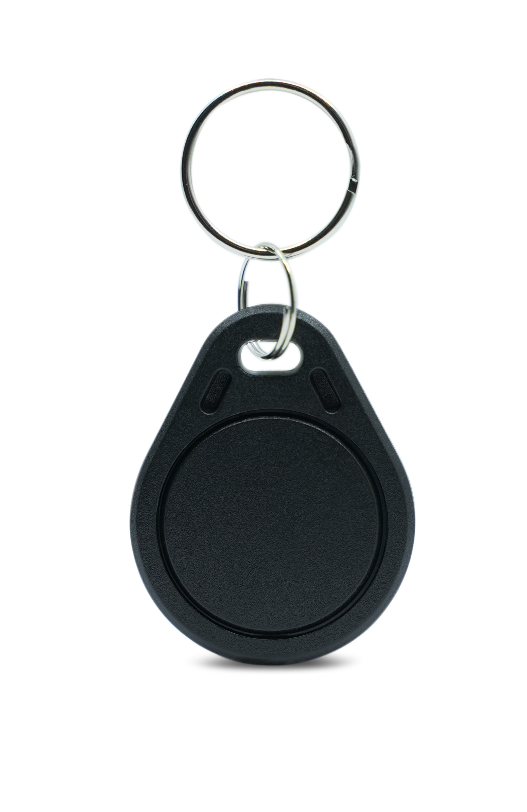
NFC – Near Field Communication
Drahtlose Kommunikationstechnologie für kurze Distanzen (< 10 cm)
Sonderform der RFID-Technik
Kommunikation zwischen genau zwei Teilnehmer
Aktive und passive Elemente
Datenübertragungsrate: max. 424 kBit/s
International standardisierte Frequenz 13,56 MHz
Betriebsmodi:
Reader/Writer: Gerät liest oder beschreibt NFC-Tags
Peer-to-Peer: Datenaustausch zwischen zwei Geräten
Card Emulation: Gerät verhält sich wie kontaktlose Karte

Slide 6
NDEF & Beispiel
Beispiel: „Hallo“ (1 Record) - Text
Header
Payload
NFC Data Exchange Format (NDEF)
Standard zur Strukturierung von NFC-Daten
Datentypen:
URI, Text, MIME, Service-Discovery
Aufbau:
D1 01 08 54
02 64 65 48 61 6C 6C 6F
"de"
"Hallo"
Typ 'T' (Text)
Typ Länge = 1
Payload Länge = 8
message
record
record
MB=1, ME=1, SR=1, TNF=0x01
Status-Byte ( Sprachkennung 2 Zeichen
record
record header
record payload
TNF
Typ Länge
Payload Länge
ID Länge
(optional)
Payload Typ
(optional)
Payload ID
(optional)
record header

Slide 7
Anforderungen, Funktionen & Workflow

Slide 8
Anforderungen & Funktionen
Allgemeines
Lesefunktion
App unterstützt Android und/oder iOS
NFC deaktiviert → Hinweis einblenden
Anforderung benötigter Berechtigungen
Abbruchmöglichkeit während eines Lese- oder Schreibvorgangs
Anzuzeigende Informationen: id, payload, isWritable
Anzeige der Bytes des NFC-Tags in Hexadezimal-Notation
Kopieren & Teilen des payload
Übersichtsseite
Schreibfunktion
Button für Lesefunktion
Button für Schreibfunktion
Schreiben von beliebigen Textinhalten auf einen NFC-Tag in Form eines NDEF-Records

Slide 9
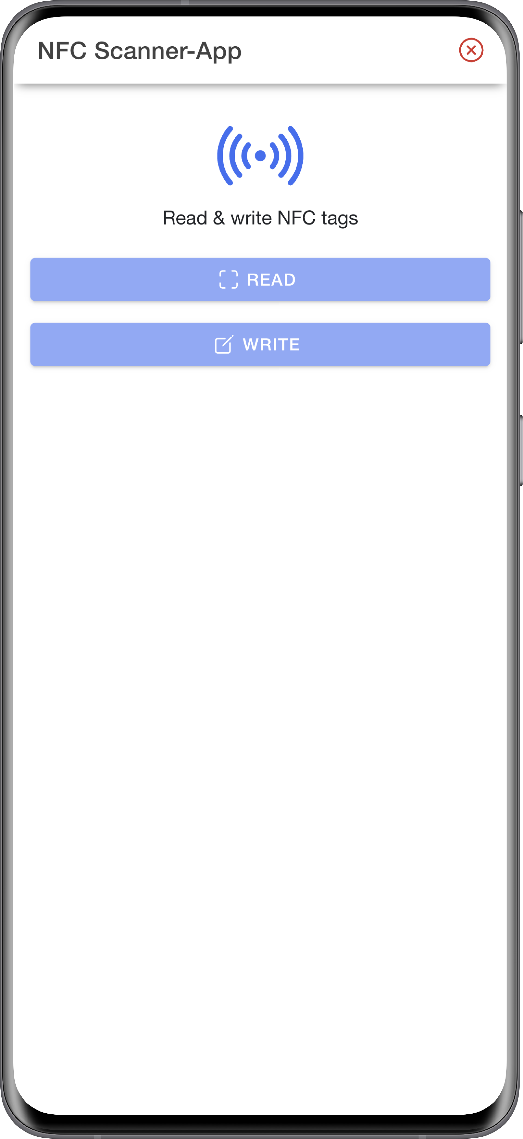
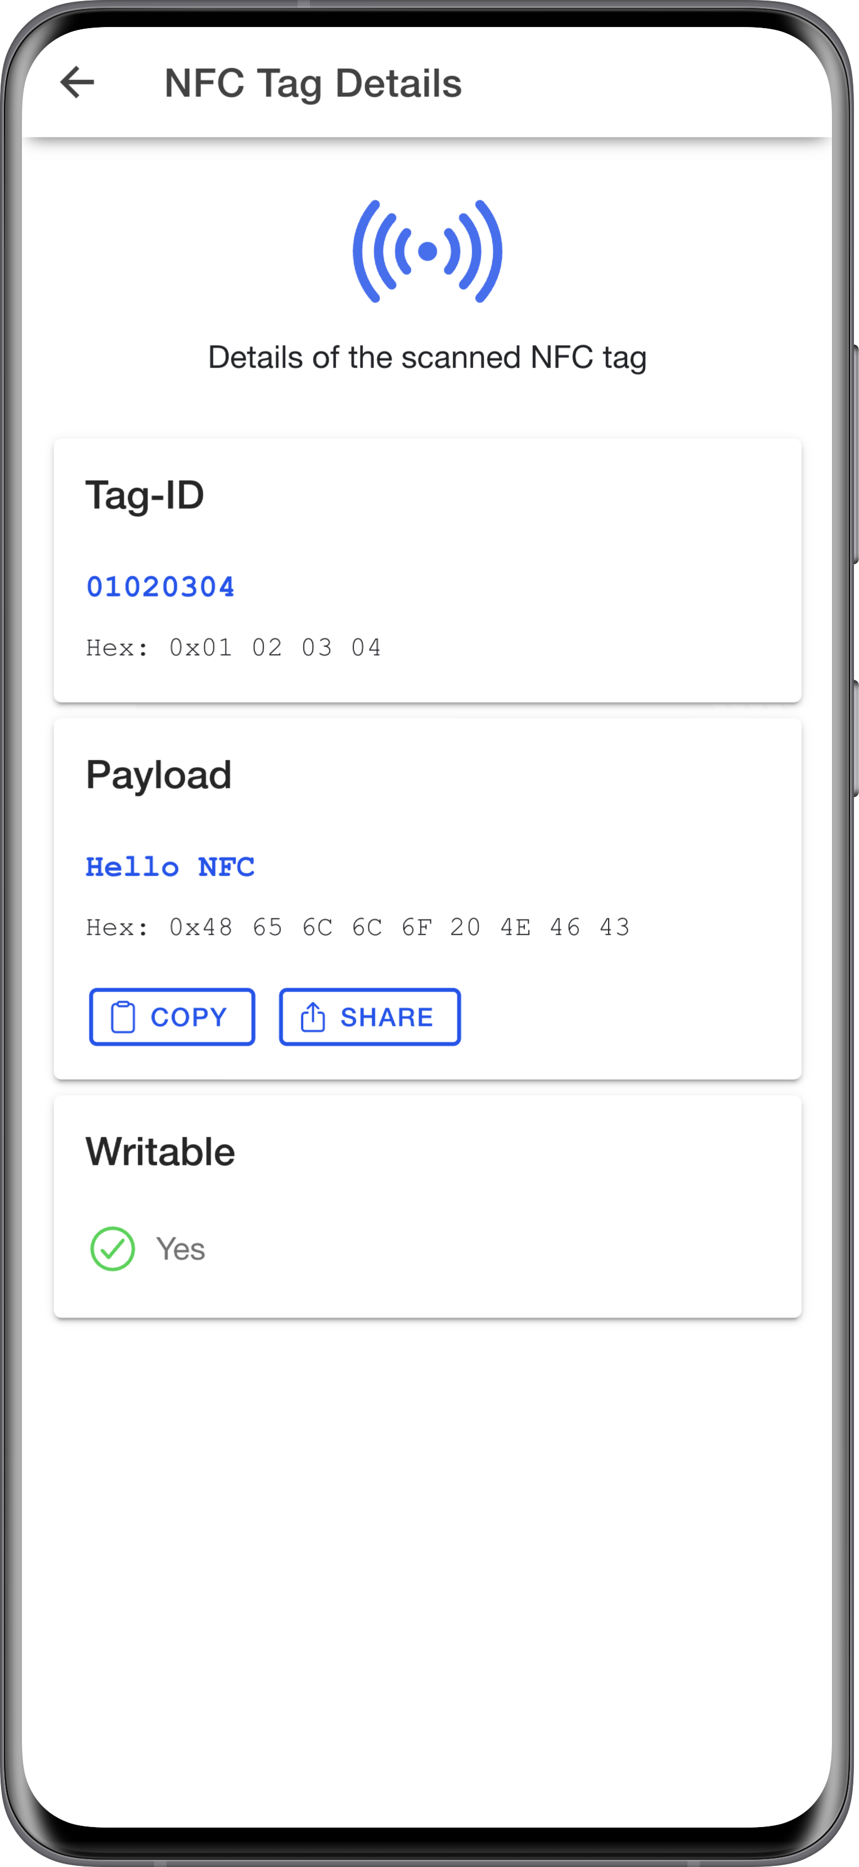
Workflow
Übersichtsseite
Detailseite

Slide 10
Technische Details - Plugins

Slide 11
Capawesome NFC Plugin
Bietet Funktionen im Zusammenhang mit NFC-Tags
Lesen
Schreiben
Setzen von Einstellungen (z. B. ReadOnly)
Verwendete API-Bausteine:
Gerätestatus & Settings: isSupported(), isEnabled(), openSettings()
Berechtigungen: checkPermissions(), requestPermissions()
Session & Events: startScanSession(), stopScanSession(), addListener('nfcTagScanned'), addListener('scanSessionError')
Utils: createNdefTextRecord(), getTextFromNdefRecord(), convertBytesToHex()

Slide 12
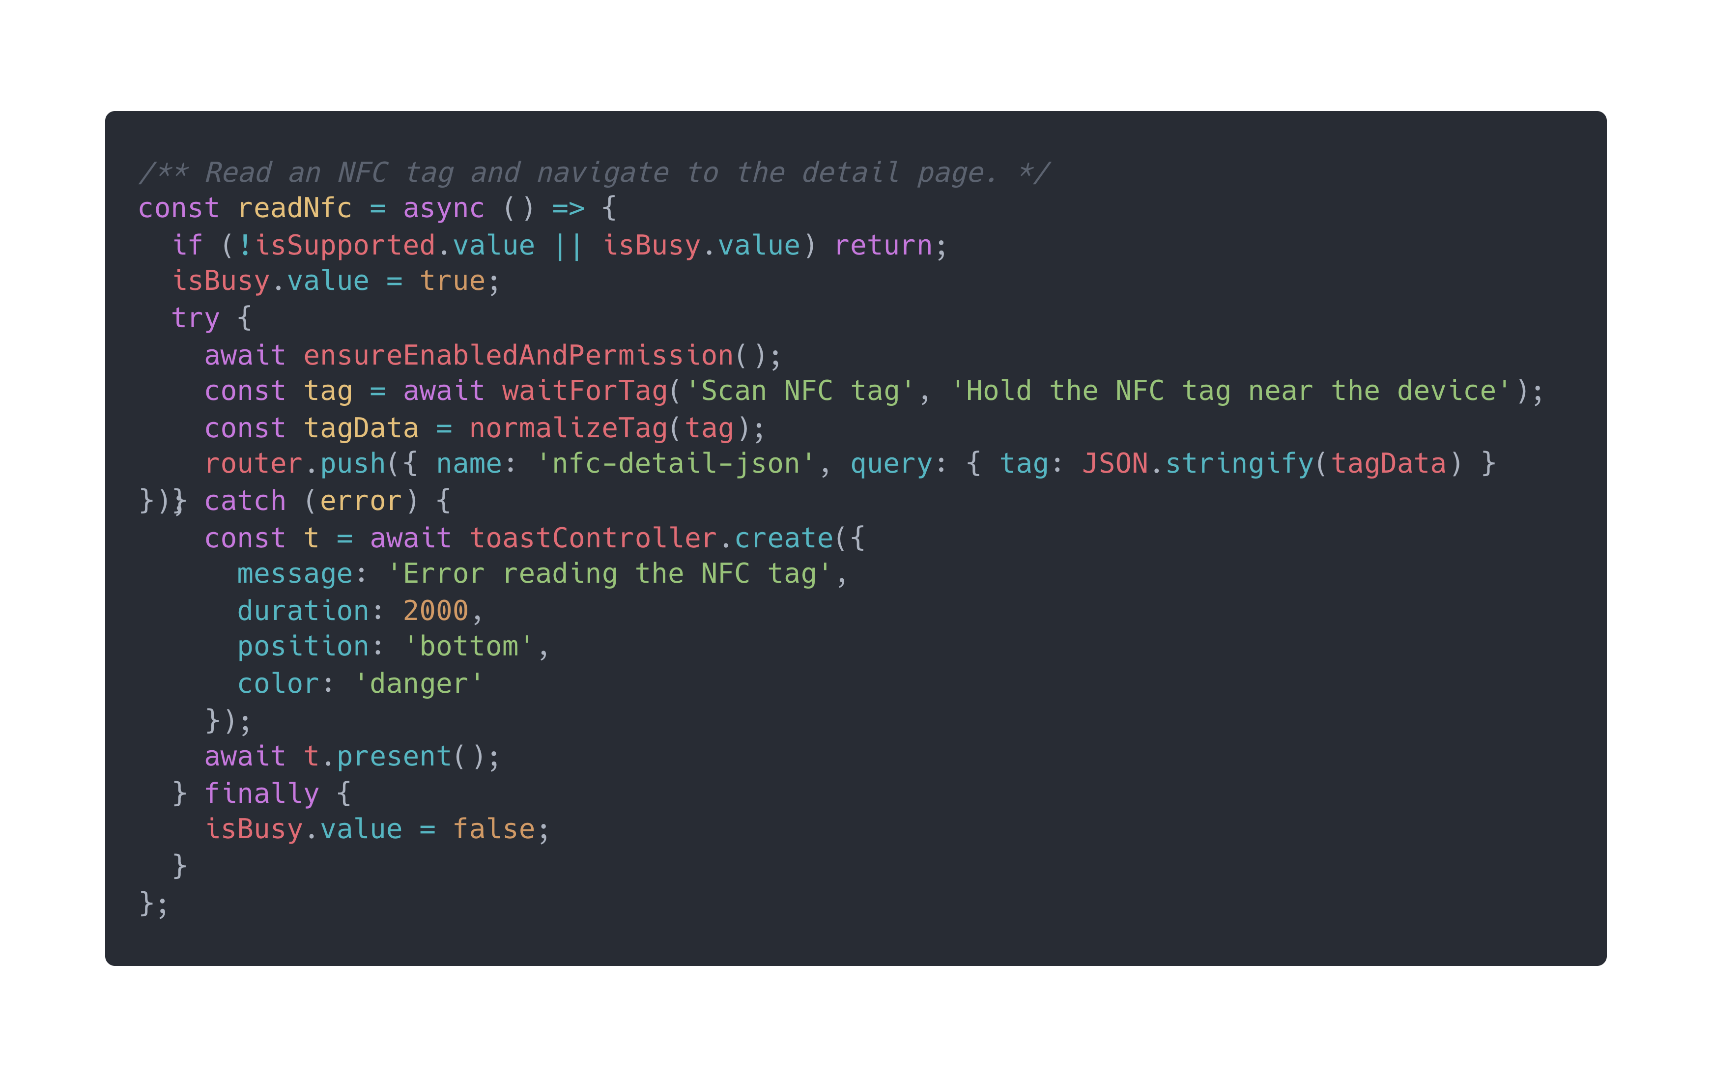
Beispiel – NFC Tag lesen
NFC unterstützt? NFC nicht beschäftigt?
Beschäftigt setzen
Berechtigungen prüfen
Warten auf Tag
Informationen in JSON
Navigiere zu Detail-Seite
Fehlerhandling
Beschäftigt zurücksetzen

Slide 13
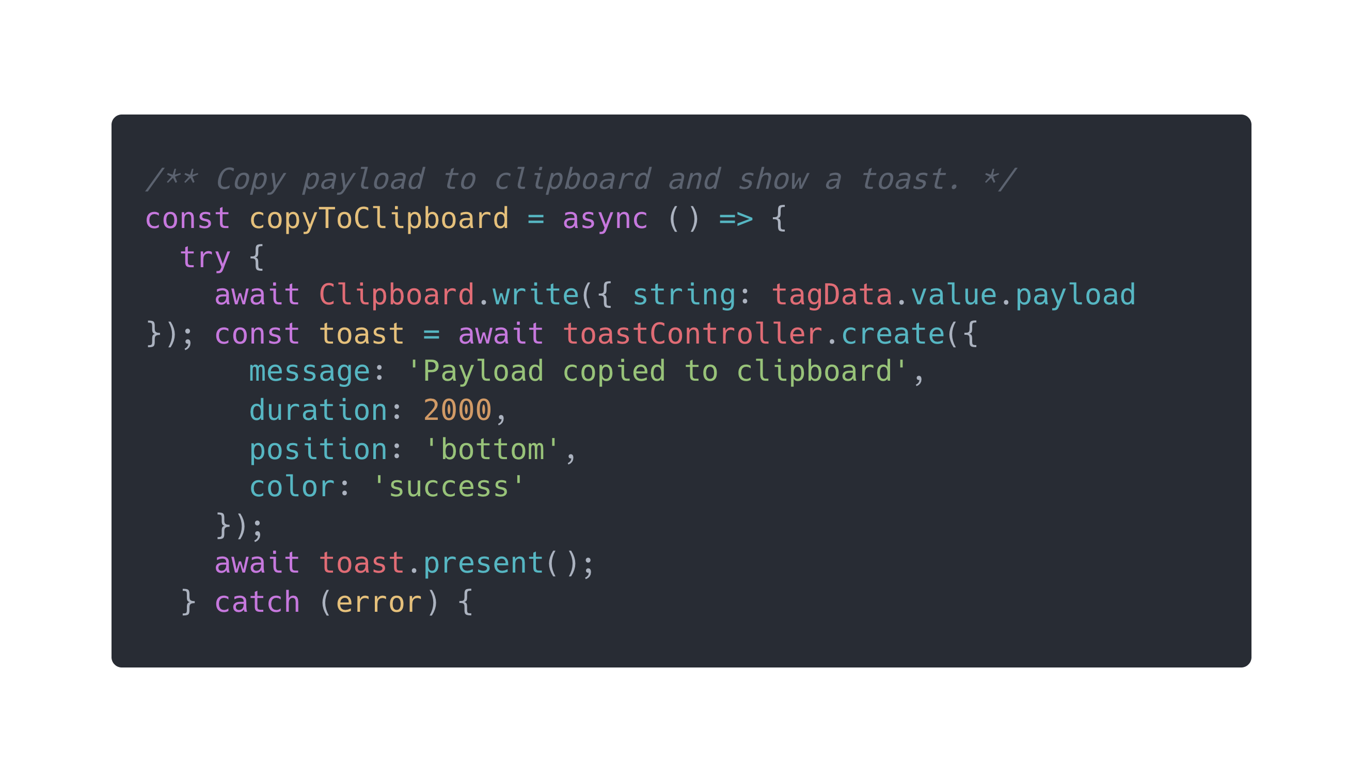
Capacitor Clipboard Plugin
Lese den Text aus der Tag-Variable
Schreibe in die Zwischenablage
Erfolgsmeldung
(Fehlerhandling)

Slide 14
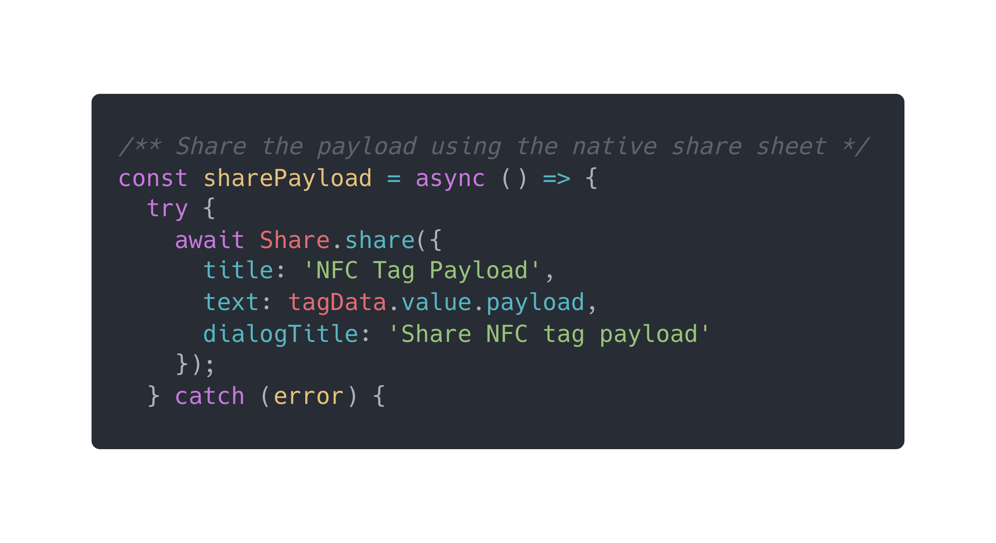
Capacitor Share Plugin
Lese den Text aus der Tag-Variable
Teilen-Funktion des Betriebssystems aufrufen
(Fehlerhandling)

Slide 15
Live-Demo

Slide 16


Herausforderungen & Lösungen
NFC-Technologie verstehen
Lösung: Recherche & praktische Tests
1
NFC-Plugin verstehen
Lösung: Dokumentation studieren & Beispiel-Tests
2
Android Studio-Probleme
Lösung: Wechsel des Endgeräts
3

Slide 17
Q&A
Vielen Dank!

